Slide 1


Slide 2
¿En que consiste?
Es una novedosa aplicación para expresar ideas de una manera muy peculiar en presentaciones o proyectos de investigación
Es conectado con OneDrive, de esta manera se puede detener y saltar el contenido.

Slide 3
Algunas ideas que puedes hacer son Sway son:
Informes
Presentaciones
Boletines
Historias personales
Se pueden incluir videos interactivos para poder profundizar en los detalles.

Slide 4
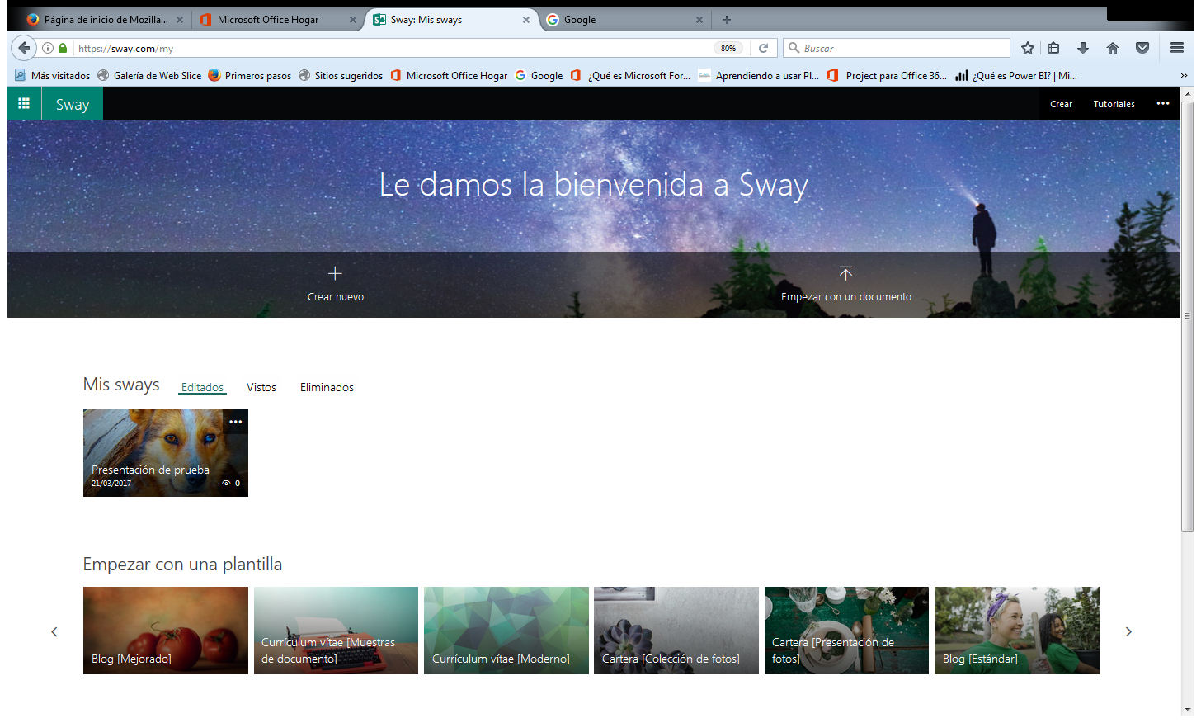
Paso a paso
Esta es nuestra interfaz en la cual podremos iniciar a trabajar.

Slide 5
Identifiquemos estos apartados
Aquí están nuestros trabajos que realizamos.
Aquí se te dan las plantillas que se pueden utilizar.

Slide 6
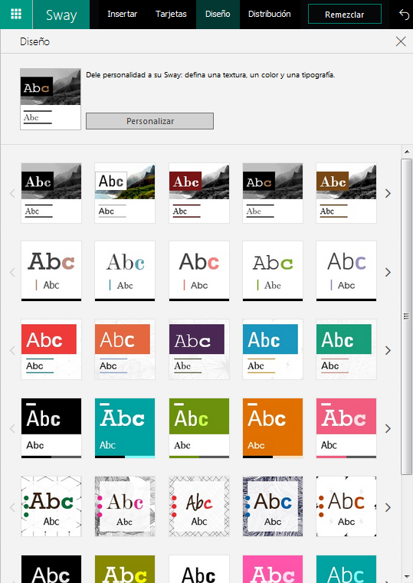
Identifiquemos estos apartados
En este apartado podremos tener plantillas prediseñadas.
La plantilla puede ser cambiada en caso de que su trabajo no sea tan atractivo como se desea.
Estos son los diseños que podemos elegir para realizar nuestra actividad.

Slide 7
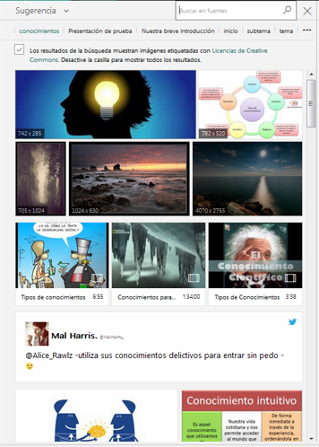
En este apartado nos muestra las imágenes, videos o Twits de un referente tema o posibles sugerencias.
La cantidades que aparecen en la parte inferior izquierda son los pixeles de la imagen.
Así podemos determinar que es un video gracias al icono ubicado en la parte inferior derecha
Con base al icono podemos determinar que son twits

Slide 8
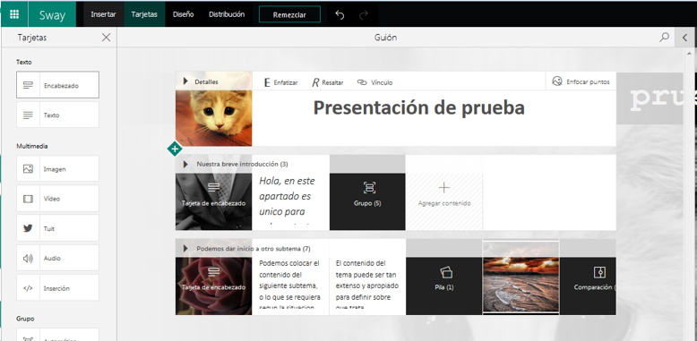
Aquí podemos anexar contenido necesario para su proyecto
Así visualizamos nuestra área de trabajo.

Slide 9
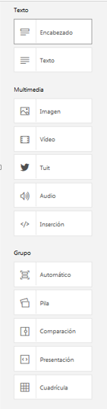
Determinamos la estructura de nuestro trabajo con estas dos opciones marcadas.
Podemos insertar elementos multimedia recomendadas por el navegador o almacenadas en nuestro equipo.
Podemos colocar archivos multimedia de una manera consecutiva, cuadriculada según la información marcada.

Slide 10
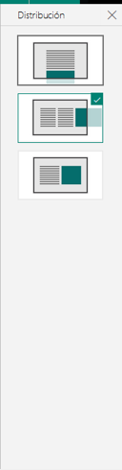
Aquí podemos determinar la estructura de nuestro trabajo.
Estos son los diseños que puede ofrecernos Sway.
Se consiente de elegir la mejor estructura que muestre el potencial de tu trabajo.

Slide 11
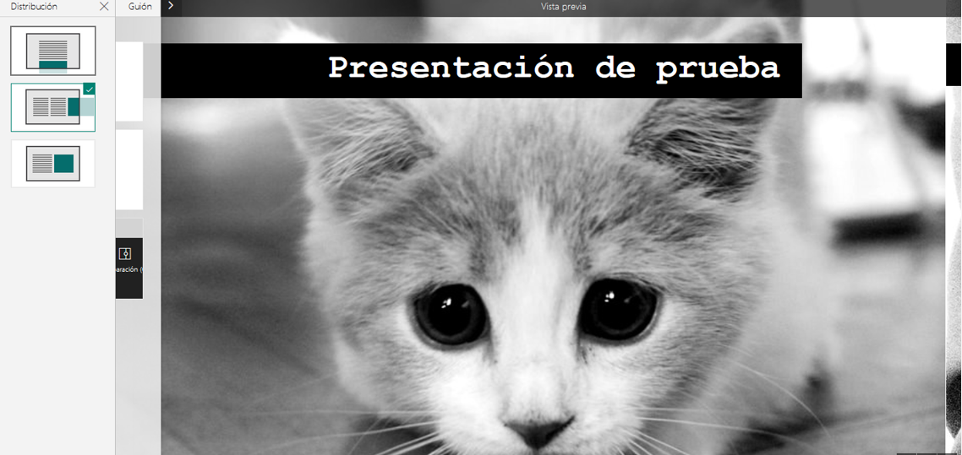
Este es un diseño de prueba establecido

Slide 12
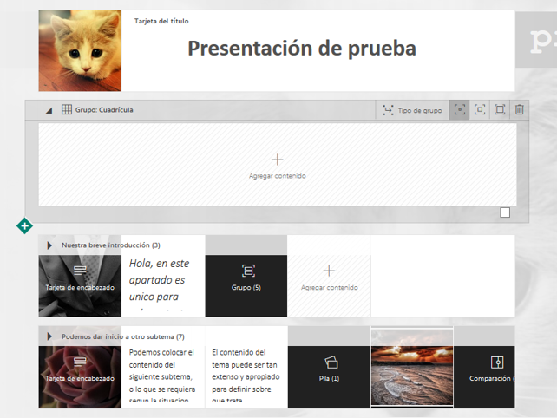
A continuación podemos colocar la información, videos o imágenes necesarias siendo únicamente una estructuración.

Slide 13
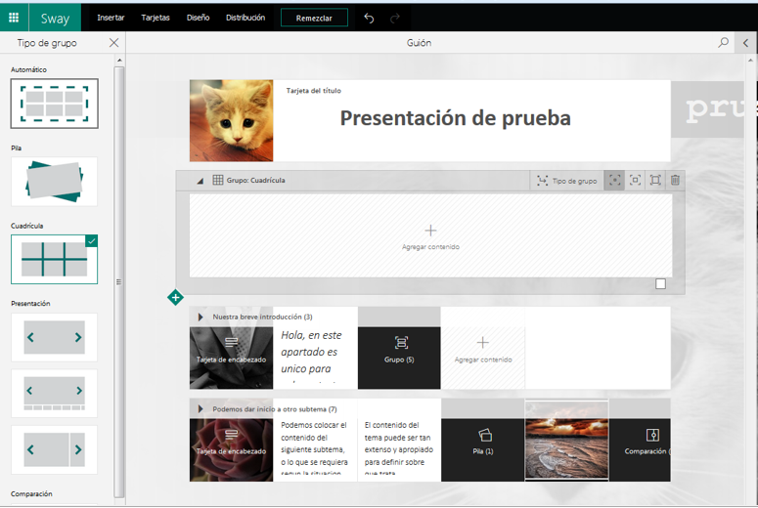
Si presionamos en esta figura, el contenido se adjuntara.
Aquí la estructura de imágenes, videos cambiara. Pudiendo colocar un mosaico con una breve descripción

Slide 14
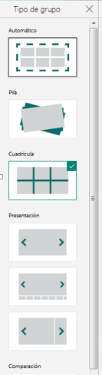
No permite seleccionar las diversas opciones en que podemos insertar nuestras imágenes o videos seleccionados.

Slide 15
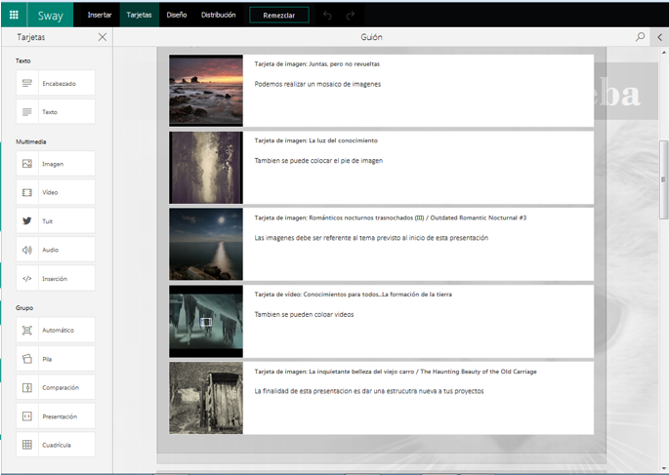
De esta manera podemos determinar el orden de nuestras imágenes

Slide 16
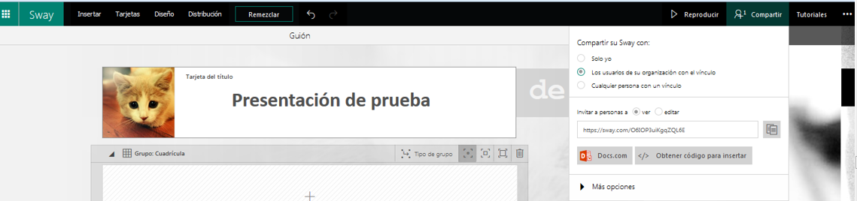
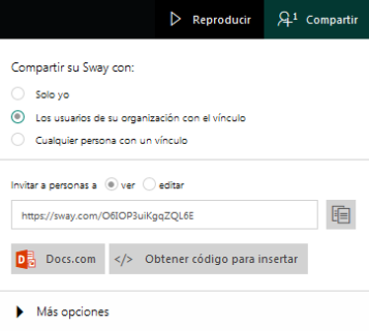
Cuando ya finalicemos nuestro trabajo. Puede cambiar la configuración de privacidad para tener mas control
Aquí esta el link de nuestro trabajo

Slide 17
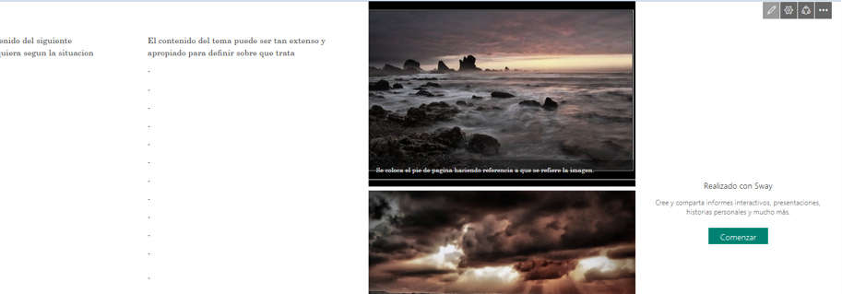
Si no nos agrada algo de nuestro trabajo mientras damos la presentación la podemos editar pulsando el icono de lápiz.

Slide 18
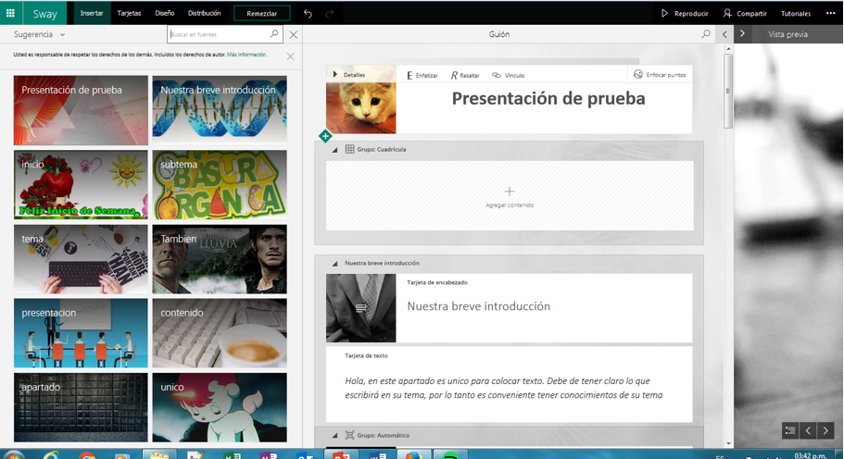
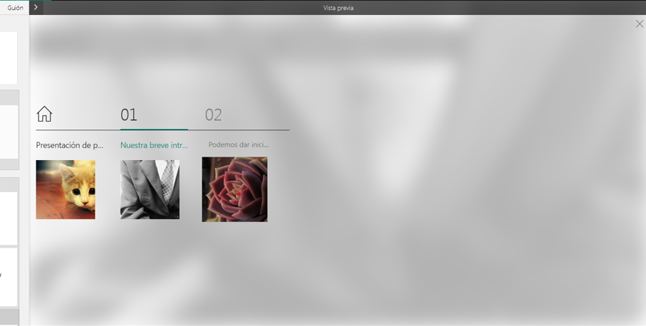
Ejemplo
Si queremos ver una vista previa de nuestro trabajo debemos presionar este icono.

Slide 19
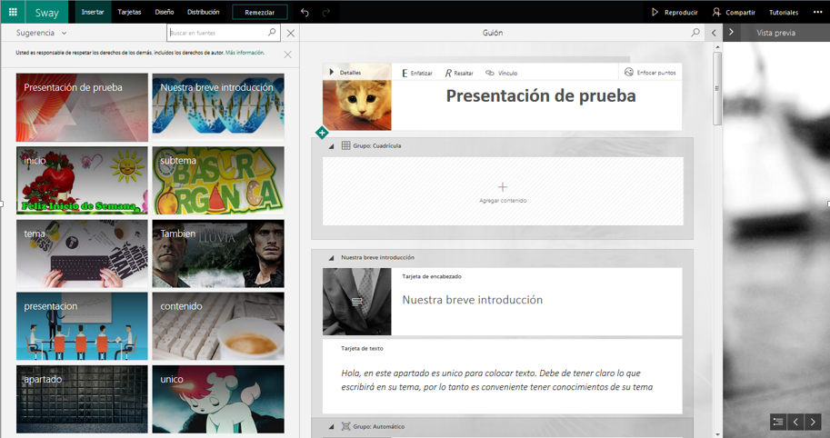
Aquí determinamos el contenido donde Sway recomienda imágenes y videos para tu trabajo
Serán referentes a la temática que has establecido.

Slide 20
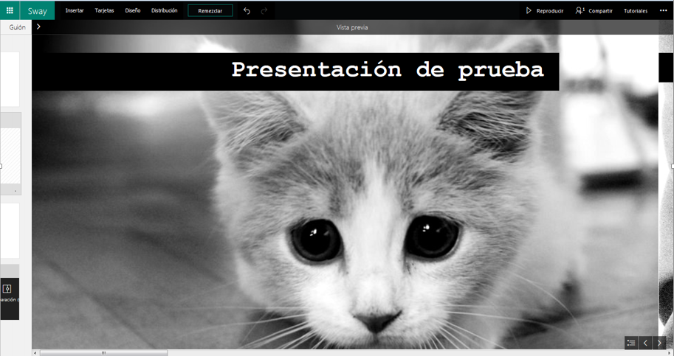
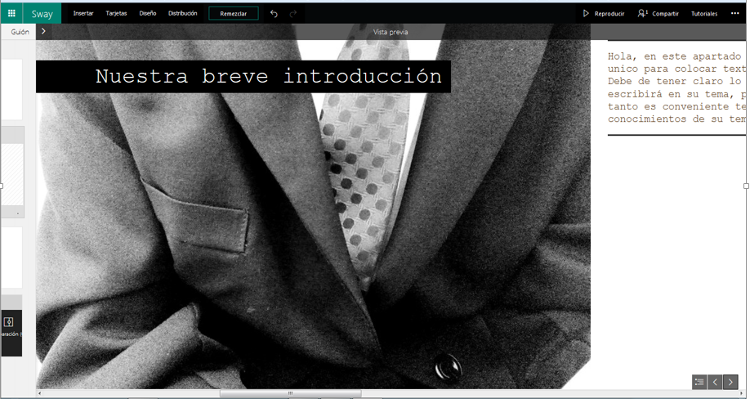
De esta manera finiquitamos nuestro proyecto.

Slide 21
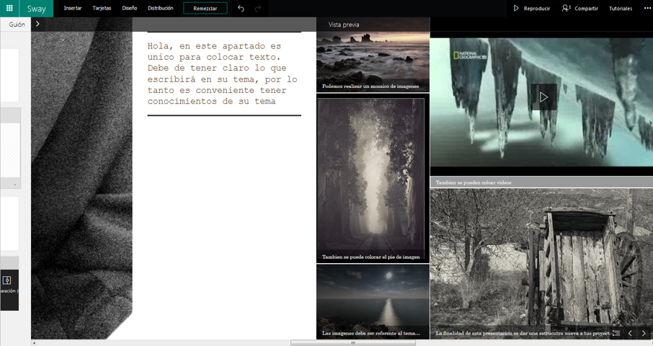
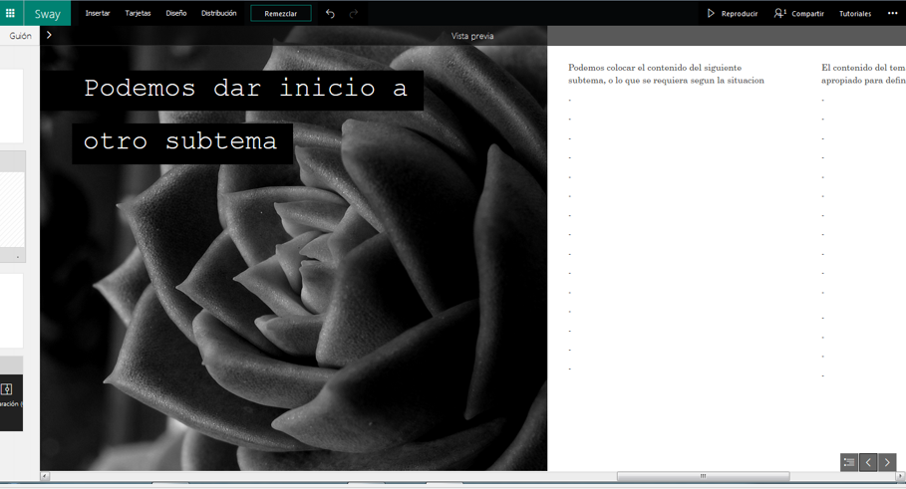

Slide 22
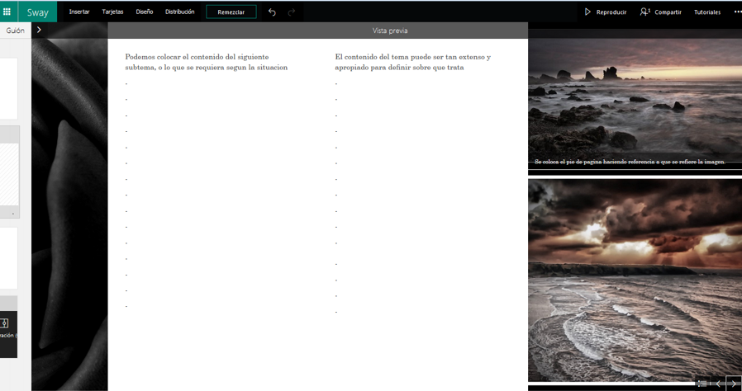
El diseño de tu trabajo puede cambiar según la interfaz que utilices así que ten cuidado.

